Slide 1
ECUADOR: ESTADO DIGITAL
ABRIL 2025

Slide 2
Cap.1: Usuarios de internet y niveles de digitalización
Niveles de digitalización
Ecuador digital

Slide 3
Contexto actual del país
Niveles de digitalización
18 millones de conexiones móviles en Ecuador
16.4% de ecuatorianos no se conectaron a internet a principios de 2025
1% de crecimiento de usuarios en internet
15.2 millones de personas que usan internet

Slide 4
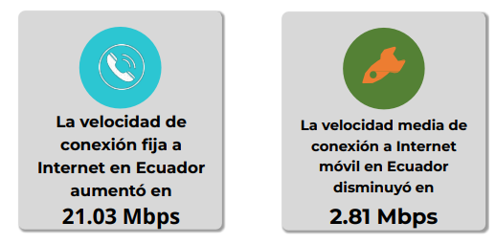
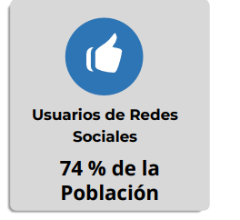
Contexto actual del país
Niveles de digitalización

Slide 5
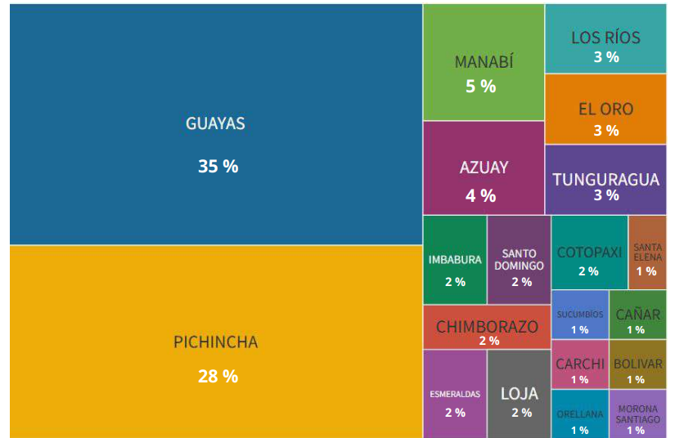
Provincias con mayor cantidad de usuarios

Slide 6
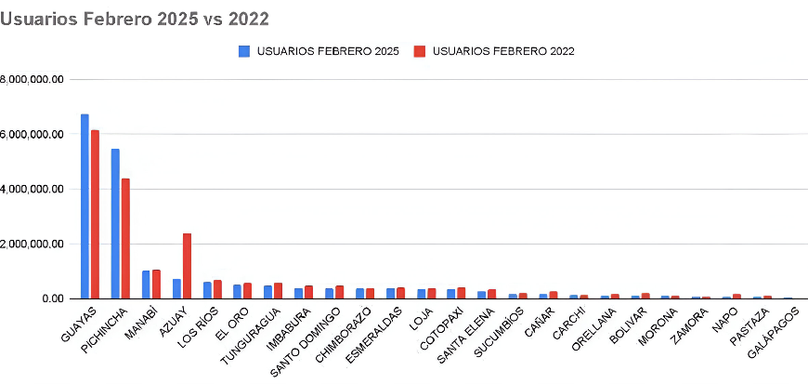
Estadísticas de servicios de Google/Youtube en Ecuador
Niveles de digitalización

Slide 7

Conclusiones finales del capítulo 1.
Niveles de digitalización
Ecuador digital
12 de las 24 provincias concentran al 91% de conexiones a internet en Ecuador
Existe un decrecimiento del 5.09% de acceso a propiedades de Google entre 2022 y 2025
Mejoró significativamente la velocidad fija, pero empeoró la móvil, reflejando una infraestructura de calidad dispar.
Existe una conectividad profundamente desigual en el Ecuador

Slide 8
Cap.2: Perfil de usuarios de redes sociales en Ecuador

Slide 9
Perfil de usuarios de redes sociales
La cantidad de usuarios de TikTok incrementó considerablemente, con un total de 1.57 millones de usuarios nuevos en febrero de 2025 con respecto a febrero de 2024.
Tanto Instagram como Spotify aumentaron su audiencia. Instagram creció en 300.000 usuarios, y Spotify 1.4 millones.
Facebook decayó en comparación al año pasado, perdiendo un total de 1.8 millones de usuarios.
Redes Sociales
Ecuador
DIGITAL
Abril
2025

Slide 10
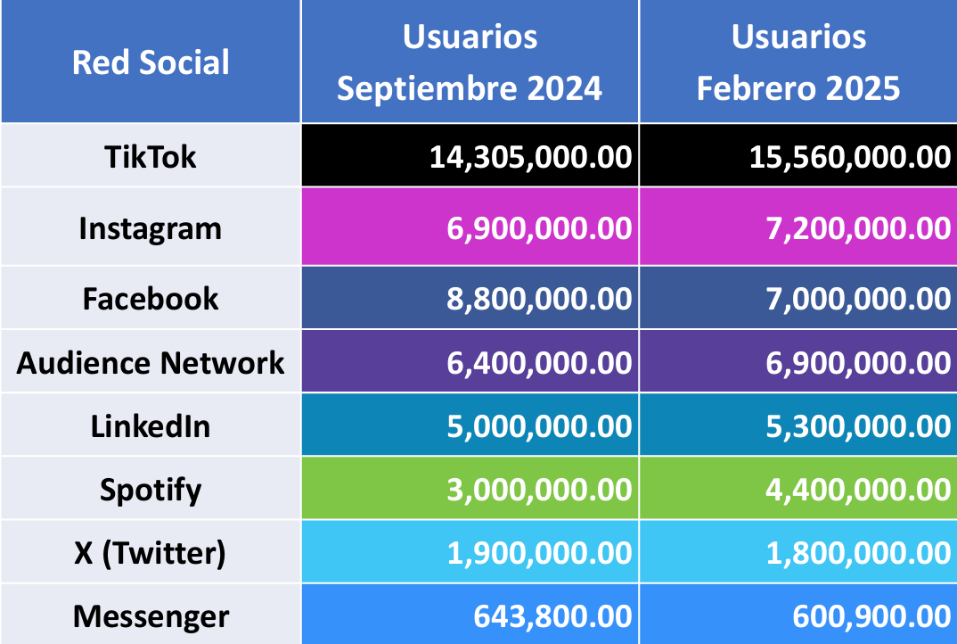
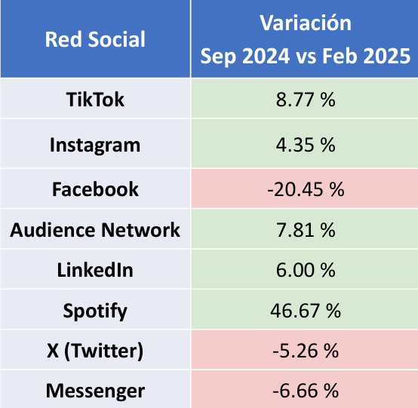
Perfil de usuarios de redes sociales
CRECIMIENTO DE USUARIOS DE REDES SOCIALES
SEPTIEMBRE 2024 VS FEBRERO 2025

Slide 11
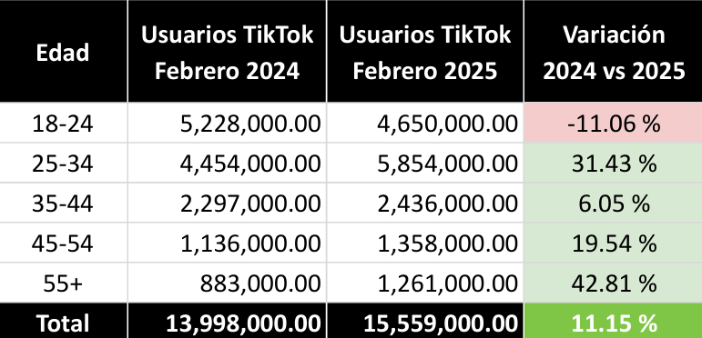

Perfil de usuarios de redes sociales
RANGO DE EDADES DE USUARIOS DE TIKTOK
FEBRERO 2024 VS FEBRERO 2025

Slide 12
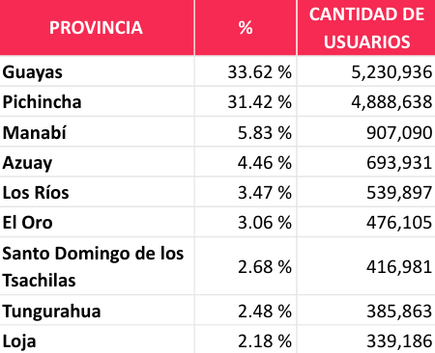
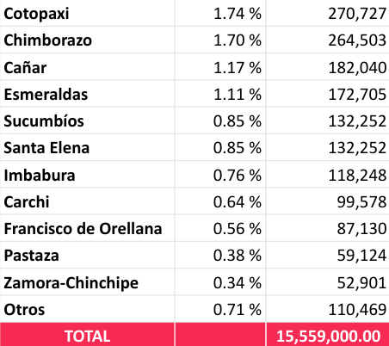
Perfil de usuarios de redes sociales
CANTIDAD DE USUARIOS DE TIKTOK POR PROVINCIA
FEBRERO 2025

Slide 13
Cap.3: Inteligencia Artificial

Slide 14
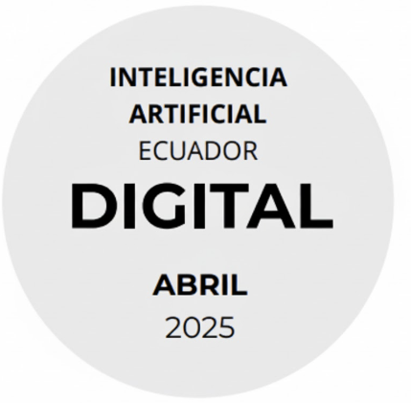
El 5,25 % de los usuarios de ChatGPT tiene 65 años o más, lo que muestra una brecha generacional en el uso de la IA.
La búsqueda de “meta ai” aumentó 100 veces más en 2024, mostrando un interés en las herramientas creadas por Meta.
El término “inteligencia artificial” cayó un 13,88 % en búsquedas al año, lo que muestra preferencial por buscar aplicaciones concretas.

Slide 15

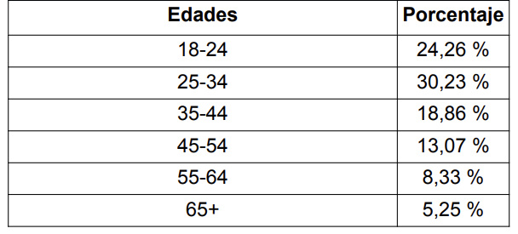

Edades de Usuarios que utilizan ChatGPT

Slide 16
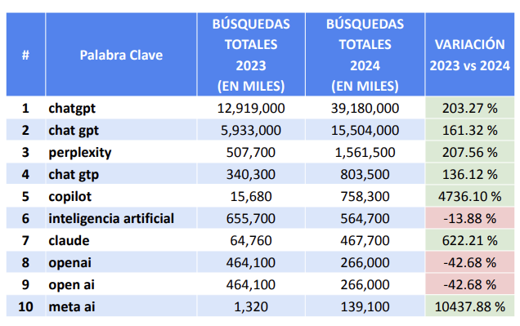
Inteligencia Artificial en Ecuador

Slide 17
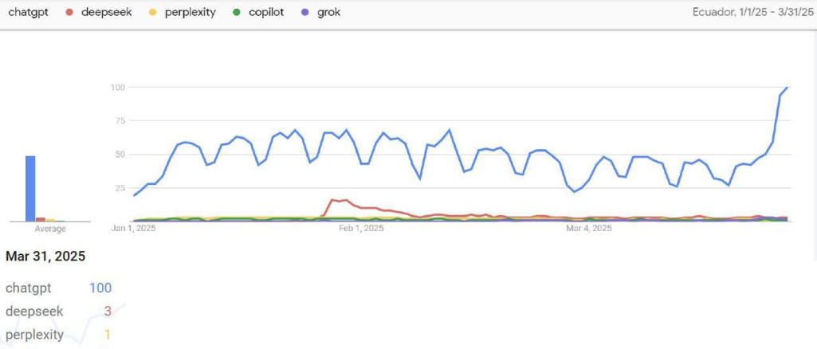
IA en Ecuador en 2025

Slide 18
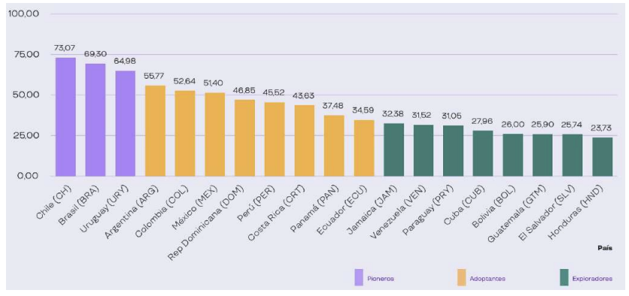
ILIA de Ecuador

Slide 19
ILIA de Puestos Alcanzados por Ecuador
# 15
Ecuador se está bajo el promedio de América Latina en dimensión de infraestructura, disponibilidad de datos de IA.
# 10
Ecuador se ubica bajo el promedio de América Latina en la dimensión de Investigación, Desarrollo y Adopción de IA.
# 13
Ecuador se ubica bajo el promedio de América Latina en la dimensión de Gobernanza de IA.

Slide 20
Cap.4: Sitios Web y Aplicaciones Móviles

Slide 21
Sitios web y aplicaciones móviles
WikiPedia se mantiene como el sitio web más concurrido con un total de 40.3 de visitas, superando a motores de búsqueda y redes sociales.
Google aumentó su tráfico en un aproximado de 95%, reflejando un crecimiento en la búsqueda de información.
Temu es la aplicación favorita del Ecuador en los últimos tiempos, continuando en el puesto número uno en descargas.
Sitios web y aplicaciones
Ecuador
DIGITAL
Abril
2025

Slide 22
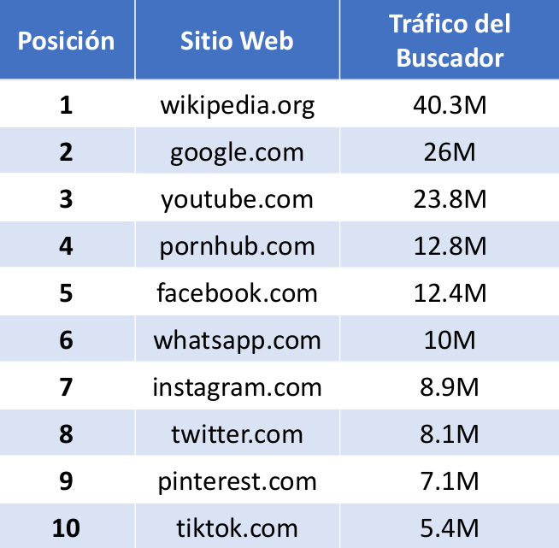




Sitios web y aplicaciones móviles
SITIOS WEB MÁS VISITADOS EN ECUADOR
EN FEBRERO 2025

Slide 23
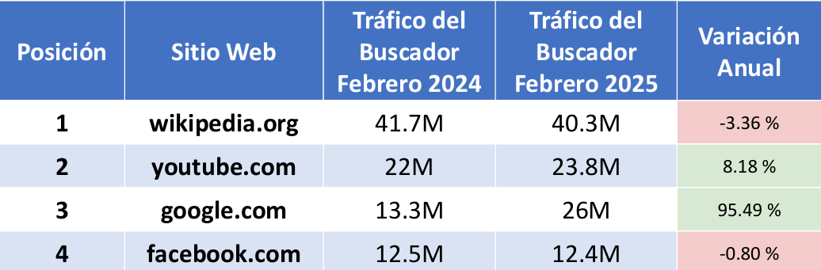
Sitios web y aplicaciones móviles
VARIACIÓN DE LOS SITIOS WEB MÁS VISITADOS EN ECUADOR EN FEBRERO 2025

Slide 24


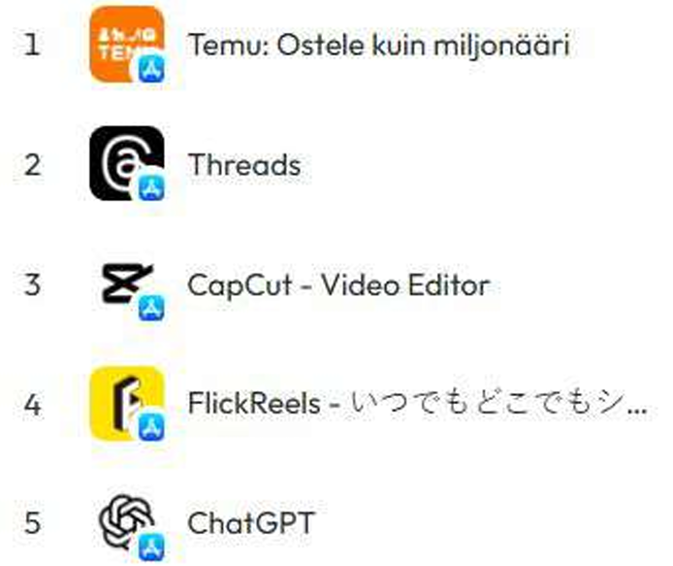
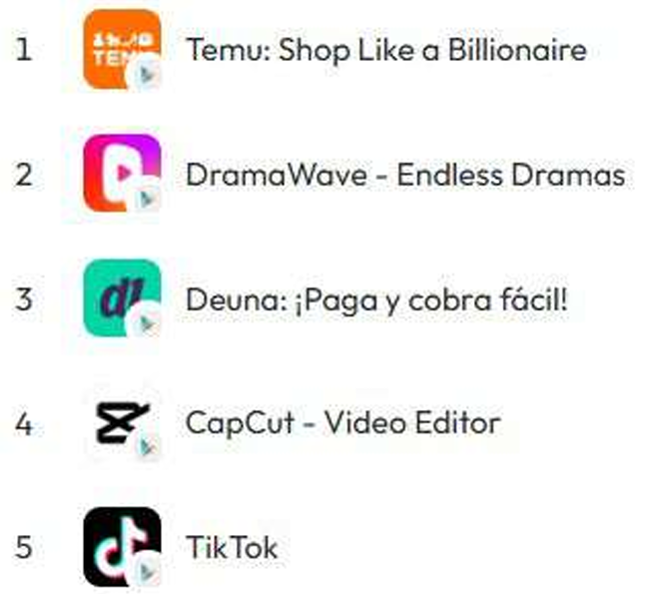
Sitios web y aplicaciones móviles
APLICACIONES MÁS DESCARGADAS EN MÓVILES
EN MARZO 2025

Slide 25
Cap.5: Medios de Comunicación Locales
Medios de Comunicación Locales

Slide 26

MEDIOS DE COMUNICACIÓN EN ECUADOR
Medios de Comunicación Locales
El Universo: disminución en su tráfico web (2024 y 2025).
58,26 % de las visitas orgánicas.
Teleamazonas con 56.64 % y Extra con 22.67 %

Slide 27
Indicadores Principales
Medios de Comunicación Locales
Visitas web mensuales: Miden cuántas veces los usuarios ingresan al sitio y desde dónde llegan.
Atención captada: Tiempo que los usuarios permanecen en la página, refleja interés e interacción.
Profundidad de navegación: Número de páginas que un usuario visita, muestra su nivel de exploración.
Tasa de rebote: Porcentaje de usuarios que se van tras ver solo la página inicial; indica posibles fallas en contenido o diseño.

Slide 28
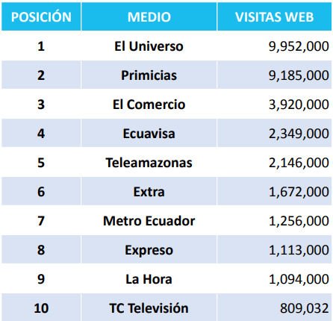
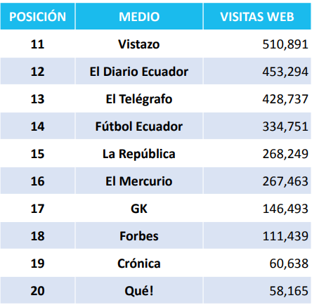
Medios de Comunicación Locales
CANTIDAD DE VISITAS WEB EN MEDIOS DE COMUNICACIÓN EN ECUADOR - ENERO 2025

Slide 29
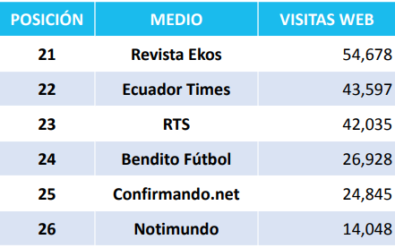
Medios de Comunicación Locales
CANTIDAD DE VISITAS WEB EN MEDIOS DE COMUNICACIÓN EN ECUADOR - ENERO 2025

Slide 30
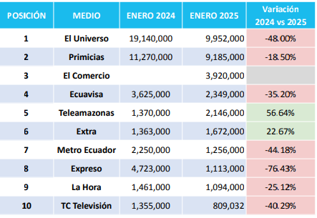
Medios de Comunicación Locales
VARIACIÓN DE LA CANTIDAD DE VISITAS WEB EN MEDIOS DE COMUNICACIÓN EN ECUADOR ENERO 2024 VS 2025

Slide 31
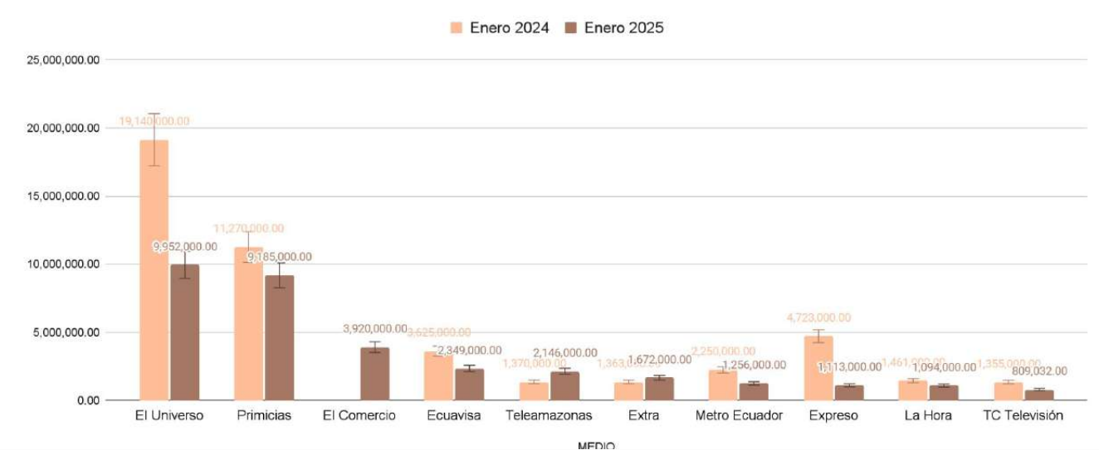
Medios de Comunicación Locales
VARIACIÓN DE LA CANTIDAD DE VISITAS WEB EN MEDIOS DE COMUNICACIÓN EN ECUADOR ENERO 2024 VS 2025

Slide 32
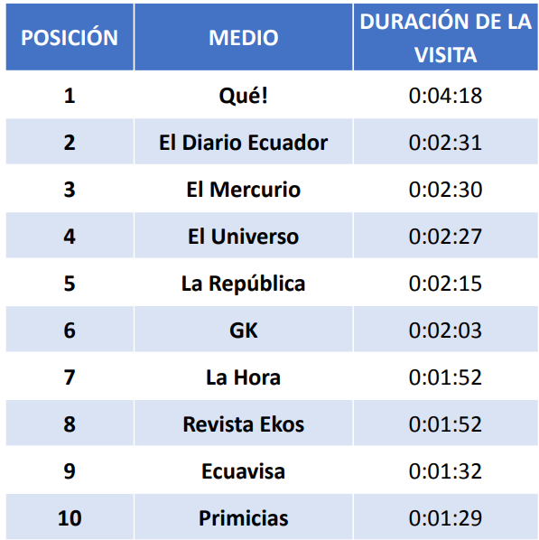
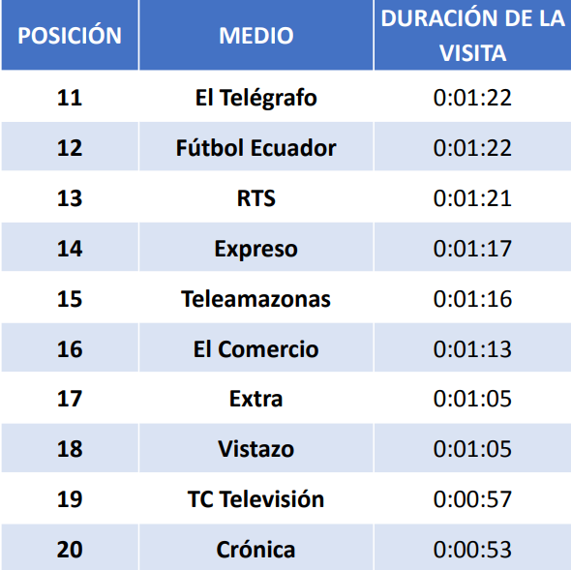
Medios de Comunicación Locales
ATENCIÓN CAPTADA EN MEDIOS DE COMUNICACIÓN EN ECUADOR ENERO 2025

Slide 33
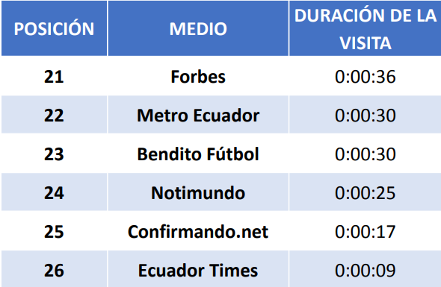
Medios de Comunicación Locales
ATENCIÓN CAPTADA EN MEDIOS DE COMUNICACIÓN EN ECUADOR ENERO 2025

Slide 34
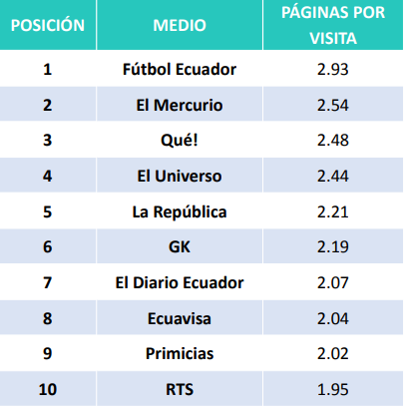
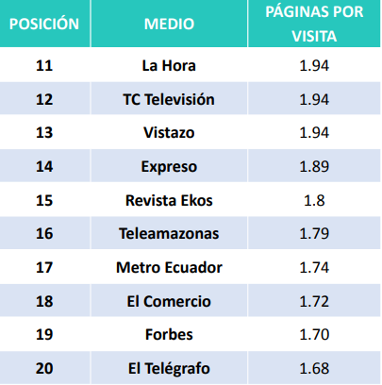
Medios de Comunicación Locales
PROFUNDIDAD DE NAVEGACIÓN EN MEDIOS DE COMUNICACIÓN EN ECUADOR ENERO 2025

Slide 35
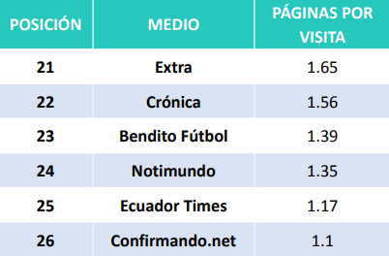
Medios de Comunicación Locales
PROFUNDIDAD DE NAVEGACIÓN EN MEDIOS DE COMUNICACIÓN EN ECUADOR ENERO 2025

Slide 36
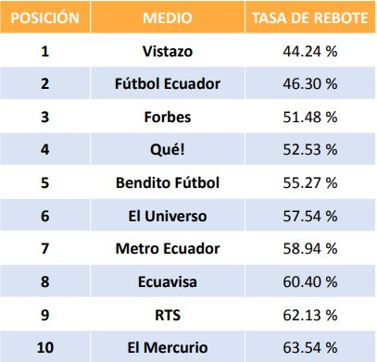
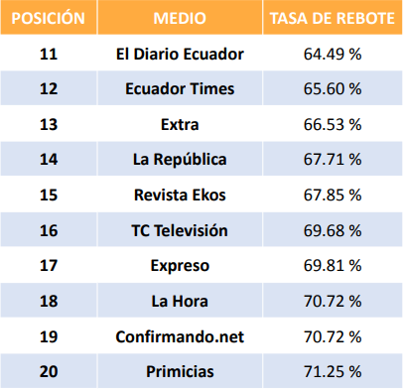
Medios de Comunicación Locales
PORCENTAJE DE TASA DE REBOTE EN MEDIOS DE COMUNICACIÓN EN ECUADOR ENERO 2025

Slide 37
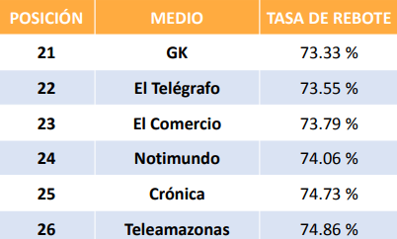
Medios de Comunicación Locales
PORCENTAJE DE TASA DE REBOTE EN MEDIOS DE COMUNICACIÓN EN ECUADOR ENERO 2025

Slide 38
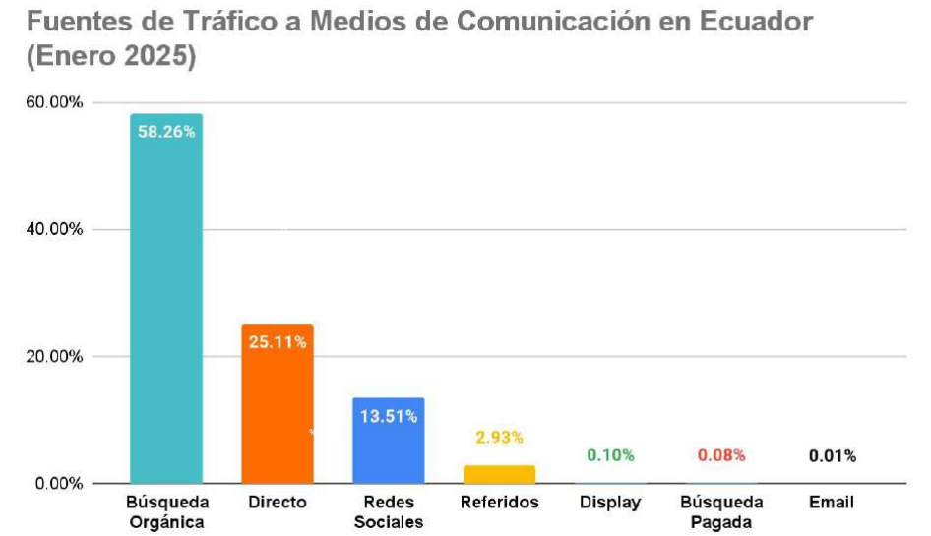
Medios de Comunicación Locales
¿DE DÓNDE VIENEN LAS VISITAS A SITIOS WEB DE MEDIOS DE COMUNICACIÓN EN ECUADOR?

Slide 39
MEDIOS DE COMUNICACIÓN EN ECUADOR
Medios de Comunicación Locales
El Universo: Se mantiene como el medio de comunicación ecuatoriano (enero de 2025).
QUE! : Mayor tiempo de permanencia (enero de 2025).

Slide 40
Conclusiones
Medios de Comunicación Locales
Promedio de 1.89 páginas por sesión, interacción moderada.
Tasa de rebote más baja en Vistazo, buena retención.
Fuentes de tráfico: 52% orgánica, 31% directa, 13% redes sociales.
Optimizar contenido y diversificar canales mejora resultados digitales.

Slide 41
Cap.6: Bancos
Bancos Grandes del Ecuador

Slide 42

BANCOS DEL ECUADOR
Bancos Grandes del Ecuador
Banco Guayaquil: Mejor accesibilidad web en marzo 2025.
Banco Pichincha: Visitas web suben de 2.49M a 3.7M (+48.32% anual).
Banco del Pacífico y Produbanco: Incremento sólido de visitas respecto a enero 2024.

Slide 43
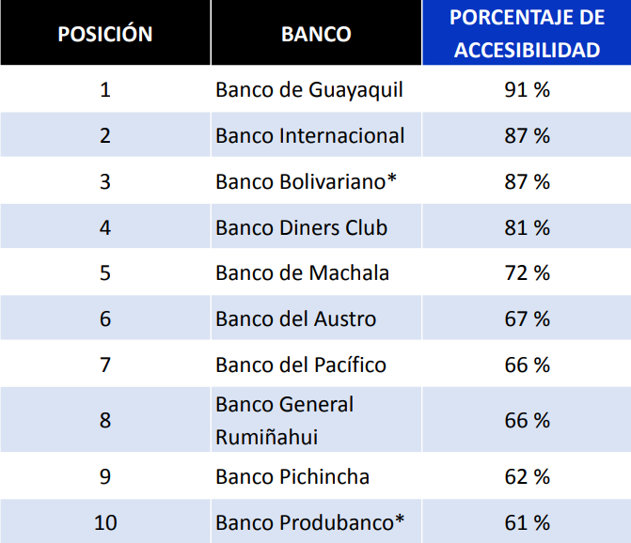
Bancos Grandes del Ecuador
Ranking de Accesibilidad Web de grandes bancos del Ecuador Marzo 2025

Slide 44
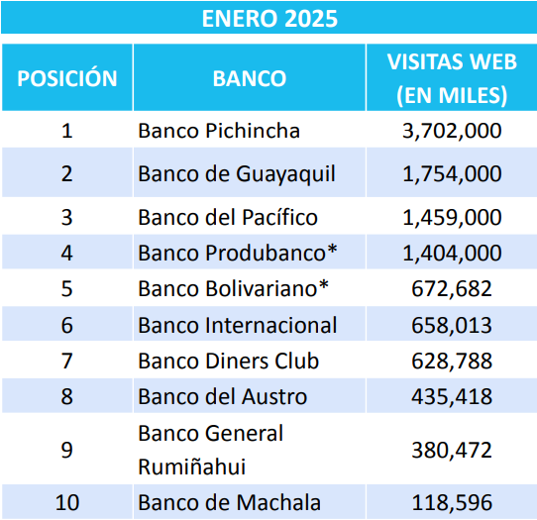
Bancos Grandes del Ecuador
Top 10 de visitas web a bancos grandes del Ecuador

Slide 45
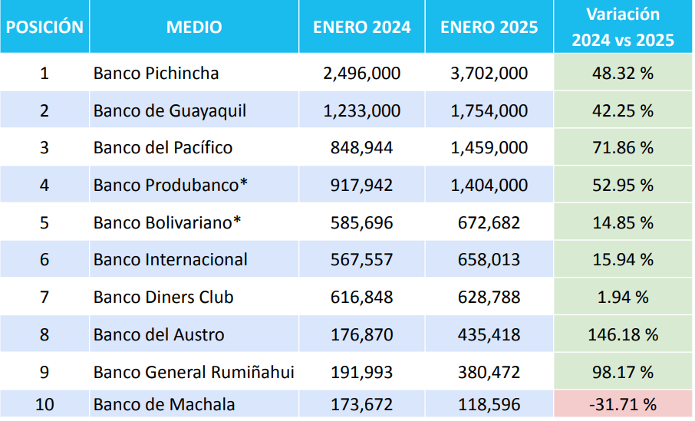
Bancos Grandes del Ecuador
Variación de visitas web a bancos grandes del Ecuador 2024 vs 2025

Slide 46
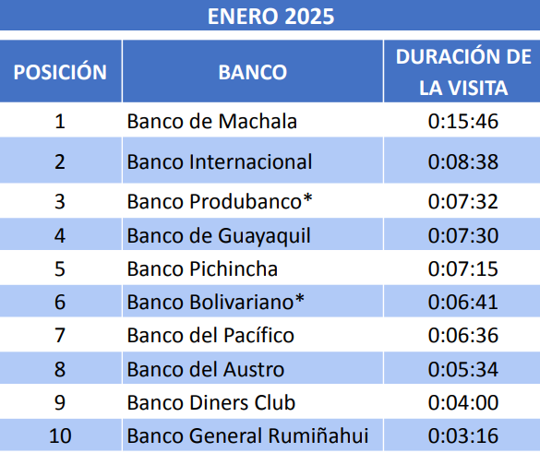
Bancos Grandes del Ecuador
Top 10 duración de visitas web a bancos grandes del Ecuador Atención Captada

Slide 47
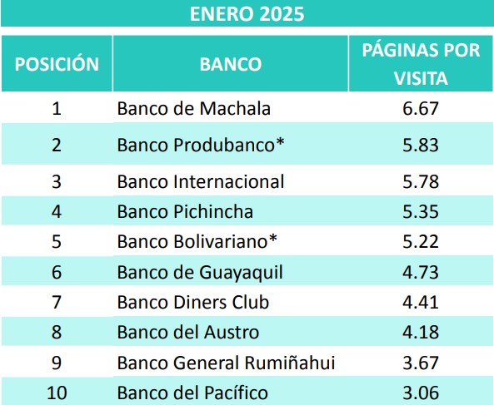
Bancos Grandes del Ecuador
Top 10 páginas por visita a sitios web de bancos grandes del Ecuador Profundidad de Navegación

Slide 48
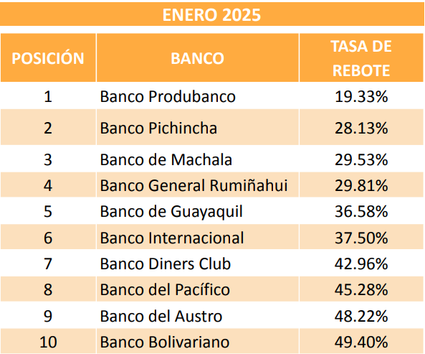
Bancos Grandes del Ecuador
Top 10 páginas por visitas unitarias sin clics adicionales a bancos grandes del Ecuador Tasa de Rebote

Slide 49
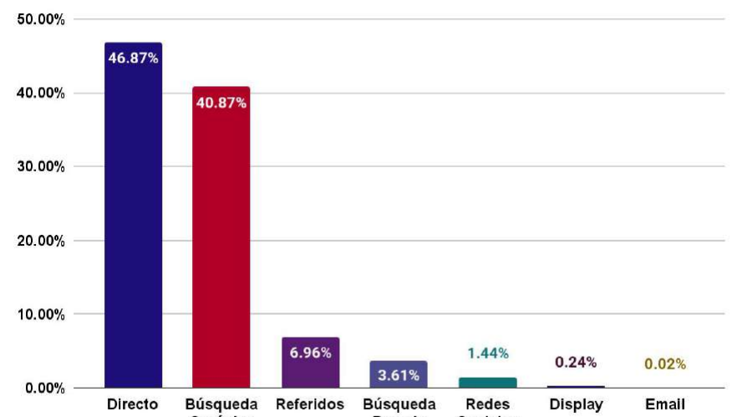
Bancos Grandes del Ecuador
FUENTES DE TRÁFICO A SITIOS WEB DE BANCOS EN ECUADOR - ENERO 2025

Slide 50
Conclusiones
Bancos Grandes del Ecuador
Banco del Austro lidera en variación de visitas web con +146.18%.
Banco del Pacífico (+71.86%) y Banco General Rumiñahui (+98.17%) también destacan en variación.
Banco Pichincha (+48.32%) y Banco Guayaquil (+42.25%) mantienen variaciones estables.
La duración promedio de las visitas va de 7 a 15 minutos, siendo Banco Machala el más visitado.
Los bancos más buscados: Machala, Produbanco, Banco Internacional, Pichincha y Guayaquil.

Slide 51
Cap.7: Universidades
Universidades

Slide 52
Universidades
Panorama general actual
Las universidades ecuatorianas avanzan hacia una transformación digital sostenida.
El uso de sitios web, redes sociales y analítica digital se ha convertido en un eje clave de visibilidad académica.
La Escuela Politécnica Nacional se consolida entre las instituciones con mayor relevancia digital y posicionamiento técnico del país.
Existen brechas en accesibilidad, interacción y presencia orgánica.

Slide 53
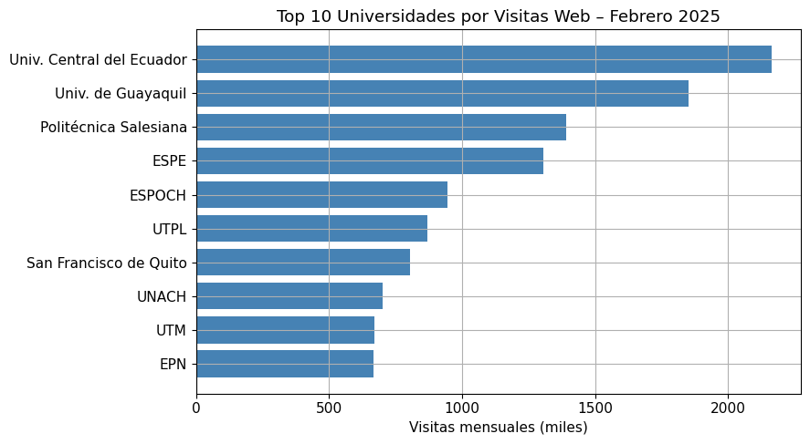
Universidades
¿Qué universidades son más buscadas?

Slide 54
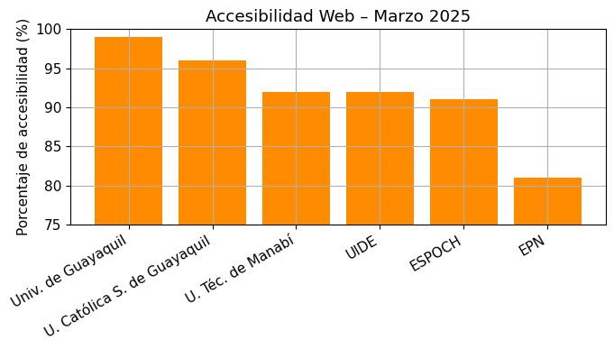
Accesibilidad Web
¿Qué tan fáciles de entender son las páginas de las Universidades?

Slide 55
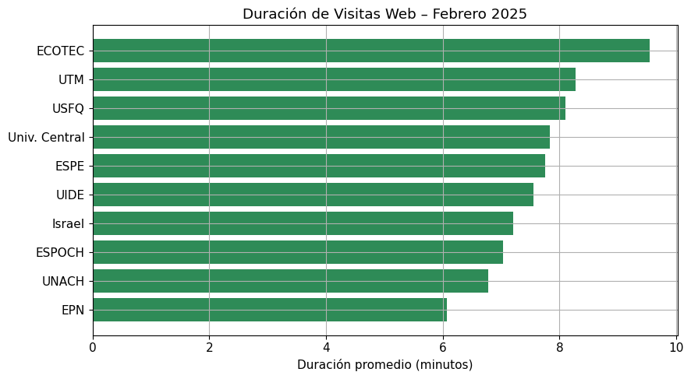
Universidades
¿Cuánto se quedan los usuarios en las páginas?

Slide 56
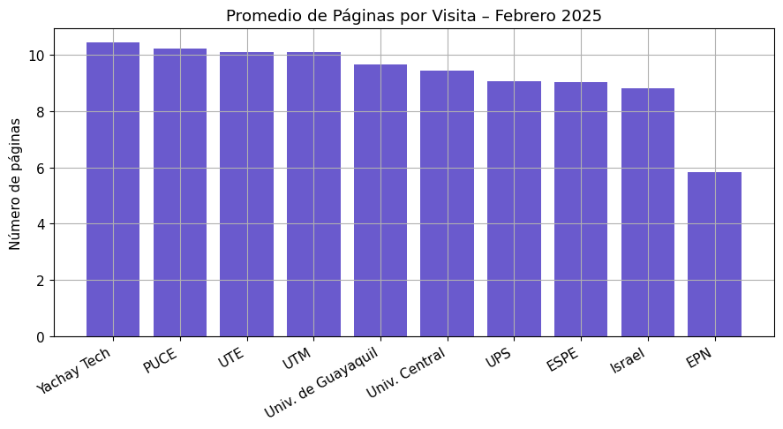
Universidades
¿Cuánto exploran los usuarios las páginas?

Slide 57
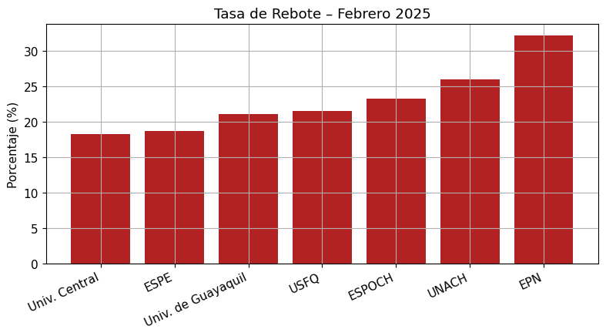
Universidades
¿Cuántos usuarios tienden a dejar la página sin explorar?

Slide 58
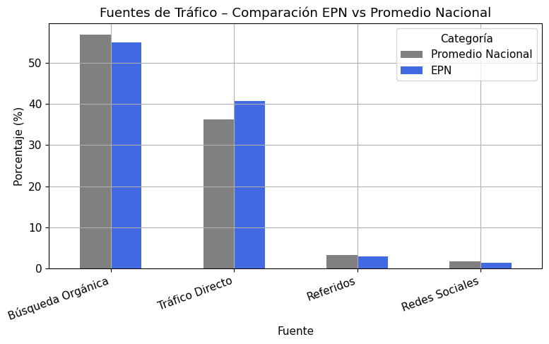
Universidades
¿Cómo obtiene principalmente el tráfico la EPN?

Slide 59
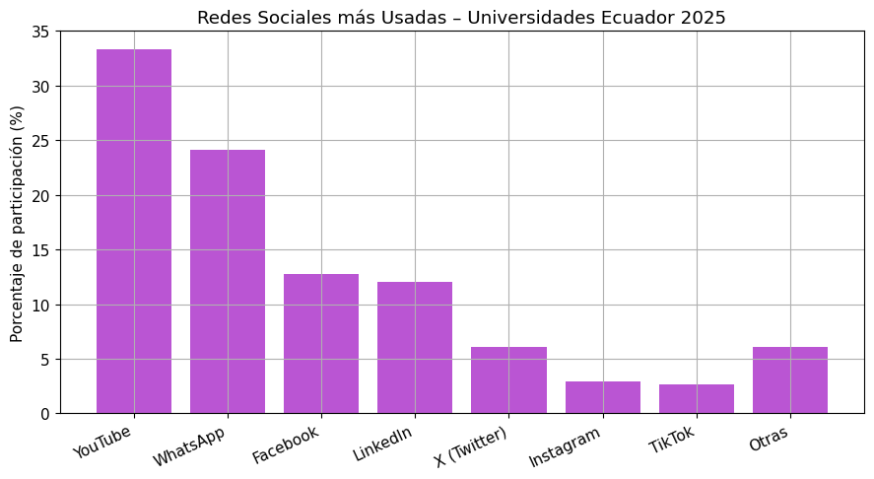
Universidades
¿Qué redes sociales son más utilizados por las universidades para promocionarse?

Slide 60
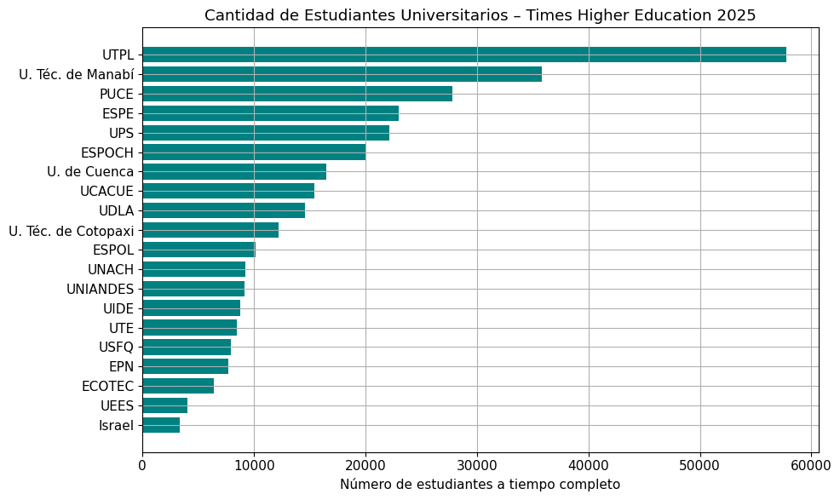
Universidades
Número de estudiantes por universidad

Slide 61

Conclusiones finales del capítulo 7
Universidades
Ecuador digital
Las universidades ecuatorianas han fortalecido su presencia en línea, pero con fuertes variaciones
Existen grandes variaciones en accesibilidad. La EPN (81%) debe aún optimizar su interfaz
La EPN es reconocida por su marca de calidad debido basado en cómo obtiene su tráfico
Las universidades migran a plataformas audiovisuales (YouTube/WhatsApp)
La EPN, sin destacar en cantidad de estudiantes, logra un impacto digital superior al promedio

Slide 62
Cap.8: Publicidad Online

Slide 63
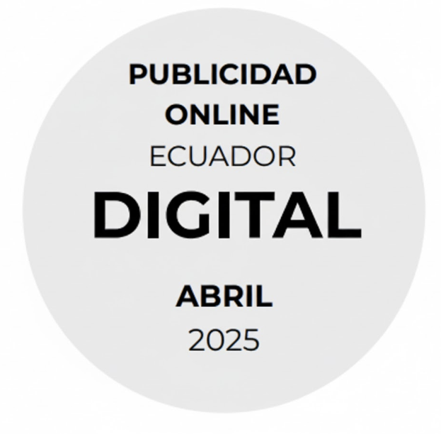
Con más de US$ 919 mil invertidos y 2.243 anuncios, la página de Daniel Noboa encabeza el ranking en publicidad.
Espacios como “Te “Informados Ec” figura entre los 10 primeros, mostrando cómo actores no institucionales participan en el debate digital.
La Presidencia de Ecuador se posiciona en el top 10 con US$ 94 mil y más de mil anuncios.

Slide 64
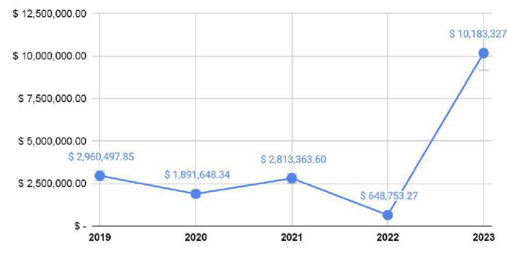
Ingresos Generados por Internet Media Services

Slide 65

TOP ANUNCIANTES POLÍTICOS Y SOCIALES EN META EN ECUADOR

Slide 66

Inversión en Términos Generales

Slide 67
Cap.9: E-Commerce

Slide 68
Resumen
APLICATIVOS
ACTUALIDAD
ESTADÍSTICAS

Slide 69

Cifras E-commerce Ecuador 2025

Slide 70


Sitios web de E-commerce más visitados – Febrero de 2025

Slide 71


Sitios web de E-commerce por duración de visita. Atención Captada Febrero 2025

Slide 72


Sitios web de E-commerce por páginas por visita. Profundidad de navegación Febrero 2025

Slide 73


Sitios web de E-commerce por tasa de rebote. Visitas unitarias sin clics adicionales Febrero 2025

Slide 74
Sitios web de E-commerce por tasa de rebote. Visitas unitarias sin clics adicionales Febrero 2025

Slide 75


Slide 76


Slide 77
Cap.10: Gaming y Apuestas Digitales

Slide 78
Resumen
Apuestas en línea en los últimos tres años.
Variaciones en búsquedas.
Aplicaciones y Videojuegos.

Slide 79


APUESTAS DIGITALES EN ECUADOR
2022-2025

Slide 80


Slide 81


GAMING EN ECUADOR
2022-2025

Slide 82


Slide 83
Conclusiones Finales
Existe una intensa lucha por captar y retener la atención de los usuarios, impulsada por el cambio constante en sus preferencias de plataformas y contenidos.
El ecosistema digital en Ecuador está marcado por una profunda desigualdad en el acceso a internet, lo que genera una división significativa entre provincias y usuarios.
El éxito digital depende de implementar estrategias sólidas de marca y SEO, que deben estar específicamente diseñadas para las dinámicas de cada sector y el comportamiento cambiante del usuario.

